Slide 1

Safe cycling
Grupo 02:
José Luis Comino Aparicio
Jorge Cordobés Delgado
Joaquín Marti Oria
Licia Dulce Ruiz Centner

Slide 2
HandsOn2 – Ontología
Fichero HTML con el análisis de los datasets, la licencia usada por estos(license CC BY-NC-SA 4.0 Internacional) y la nomenclarura de los recursos
Un fichero OWL con la ontología
Un fichero RDF con un ejemplo de instanciación de la ontología

Slide 3
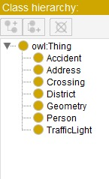
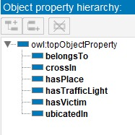
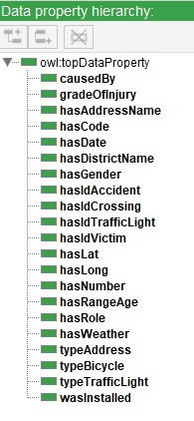
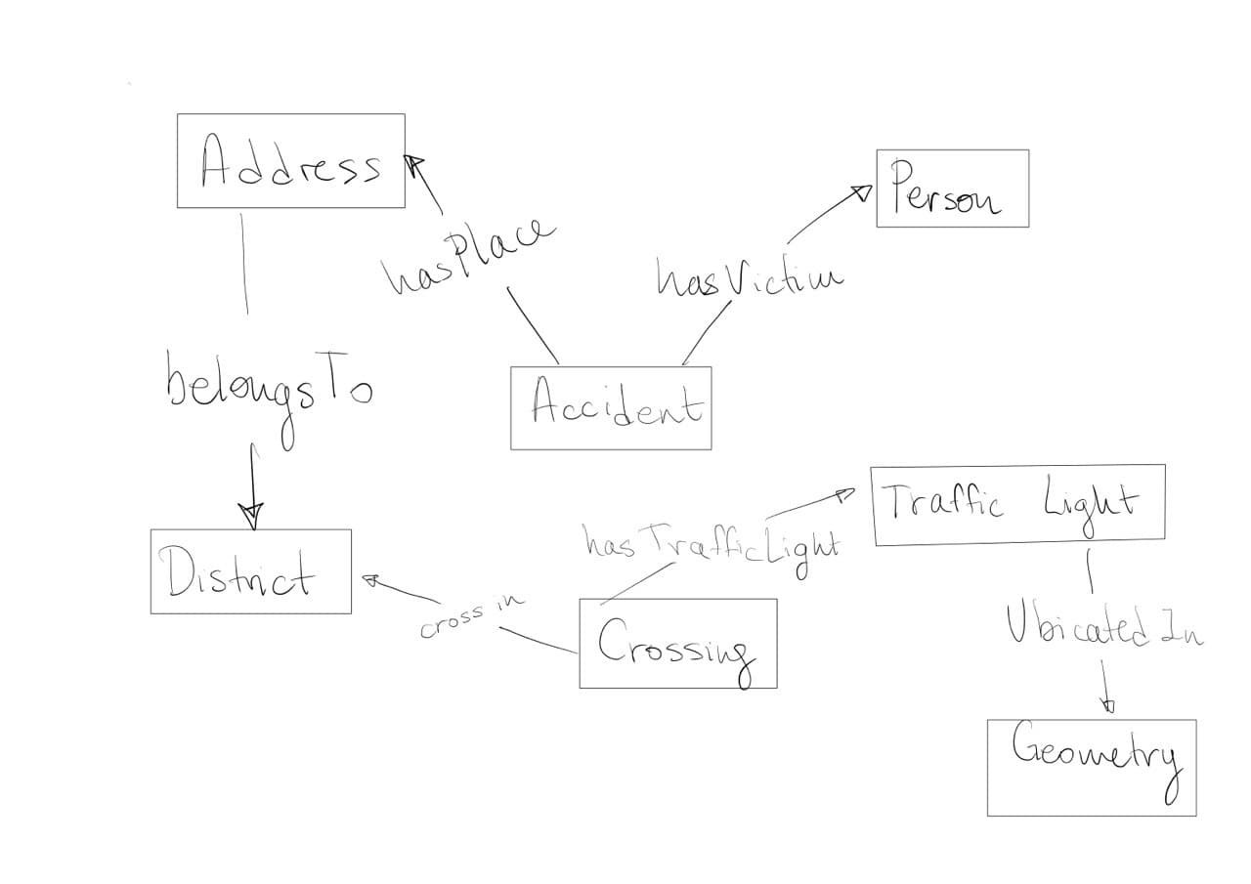
Ontología

Slide 4

HandsOn3 – Cambios en los datasets
JSON con los cambios hechos con el
OpenRefine en los datasets
Los CSV actualizados

Slide 5
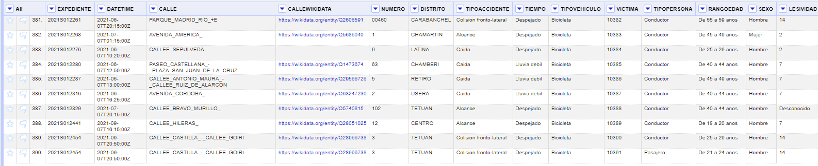
Openrefine

Slide 6
HandsOn4 – Mappings
Fichero RML con los mappings
Fichero YML con las reglas de los mappings
Fichero RDF con la sintaxis de NTriples

Slide 7
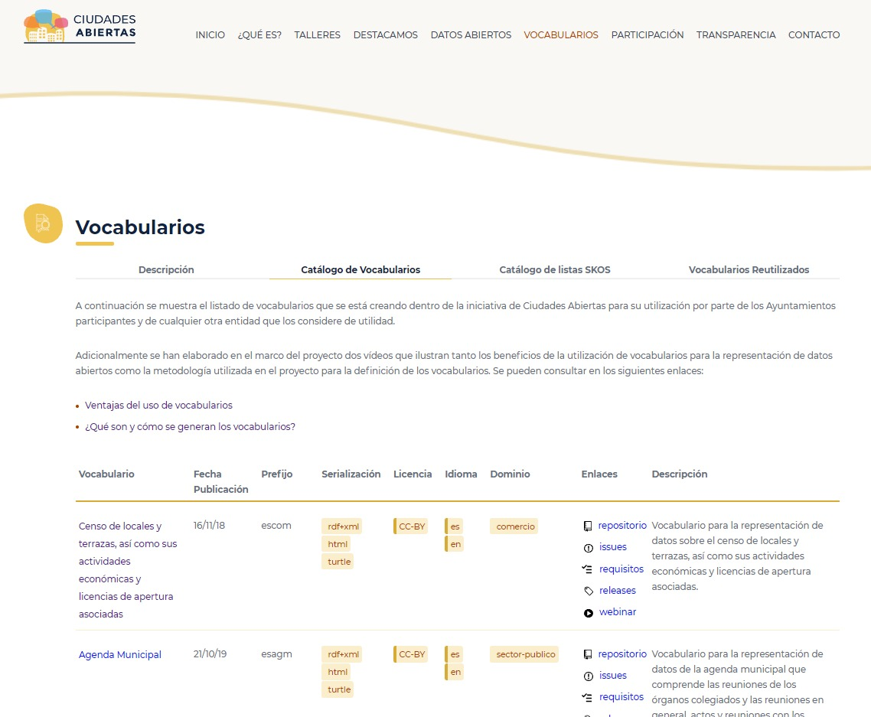
Ciudades abiertas

Slide 8

Questions?

